Slide 1
KOLOIDY V ŽIVOTNÍM PROSTŘEDÍ
Vlastnosti, transport
Jiří FAIMON

Slide 2
KOLOIDY V ŽIVOTNÍM PROSTŘEDÍ
Povaha přírodních koloidů:
Oxidy a hydroxidy kovů
    Fe(OH)₃, FeO(OH), Al(OH)₃, polymery, SiO₂
Sírany, karbonáty, fosforečnany, fluoridy, arseničnany
Sádrovec, kalcit…
Jílové minerály
kaolinit, smektity, alumosilikáty, pod 4 μ
Organické polymery
    Huminové látky
    huminy
    huminové a fulvové kyseliny

Slide 3
PEG (poly(ethylene glycol)) or the mixtures of PEG and sodium dodecylsulphate (SDS)

Slide 4
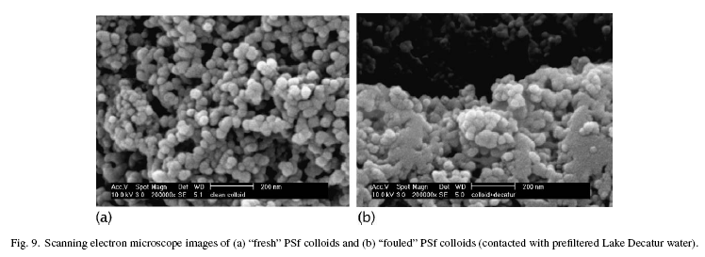
KOLOIDY V ŽIVOTNÍM PROSTŘEDÍ

Slide 5
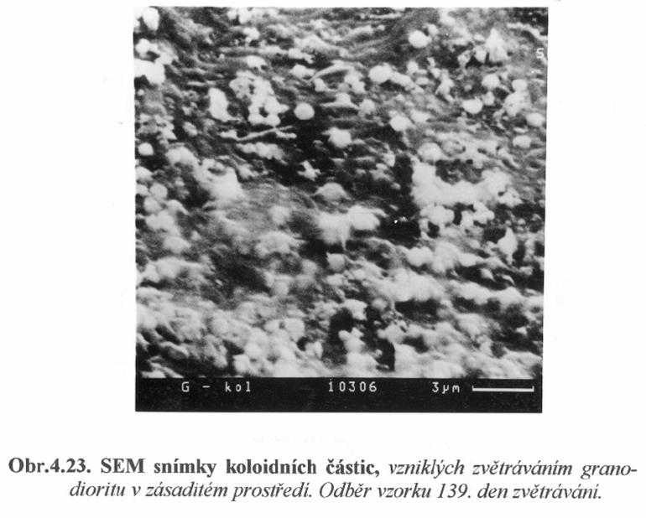
KOLOIDY V ŽIVOTNÍM PROSTŘEDÍ

Slide 6
KOLOIDY V ŽIVOTNÍM PROSTŘEDÍ

Slide 7
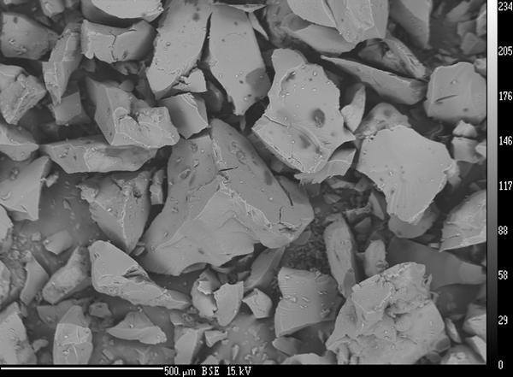
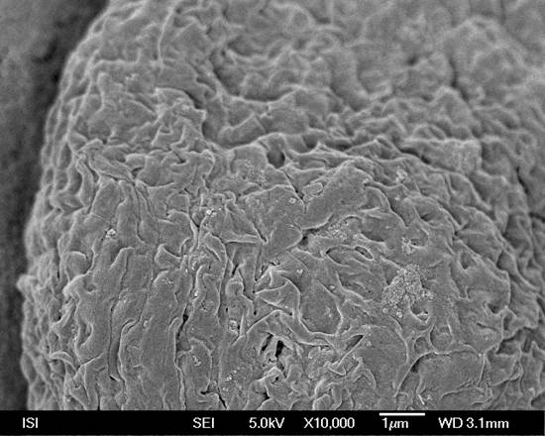
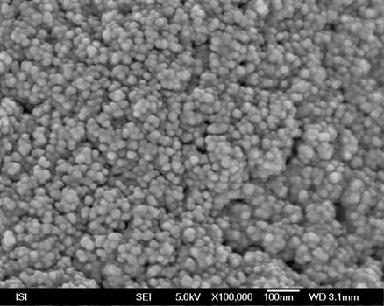
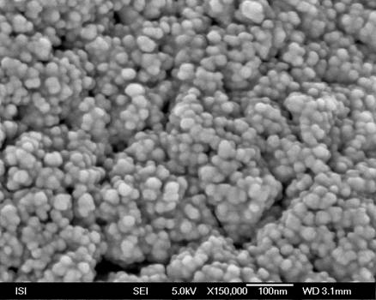
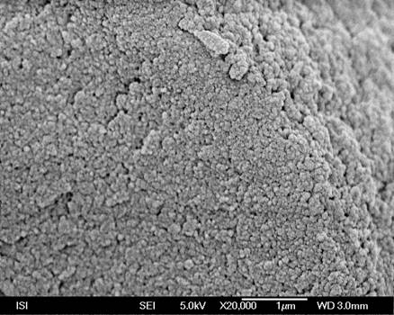
KOLOIDY V ŽIVOTNÍM PROSTŘEDÍ
Gely SiO₂

Slide 8
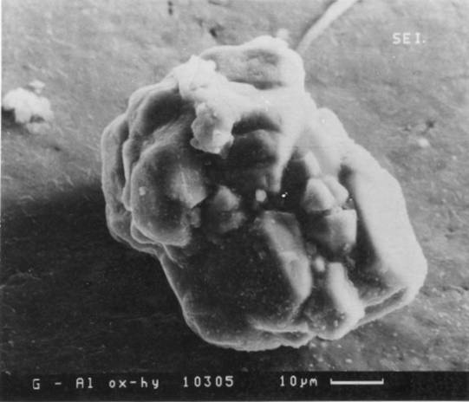
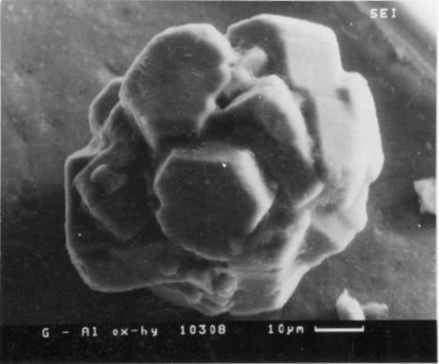
KOLOIDY V ŽIVOTNÍM PROSTŘEDÍ

Slide 9
KOLOIDY V ŽIVOTNÍM PROSTŘEDÍ
Transport koloidů
  Konvekce prostředí, nízká difúzní schopnost
transport atmosférou
  ventilace, atmosférické proudění
transport vodou
  laminární a turbulentní poudění
transport v pórovitém prostředí.
  malá difúzní schopnost, přímočarý pohyb hlavním pórovým systémem
Rychlost transportu ve srovnání s rozpuštěnými látkami, kolonové experimenty s koloidy a tritiovanou vodou.

